Slide 1
연구실 세미나
연구실 세미나
20.03.27 ~ 20.04.01
21811937 현수연
Copyrightⓒ. Saebyeol Yu. All Rights Reserved.

Slide 2
Contents
001
학교 활동
002
UNITY 3D
003
계획
사이버 강의
과제
ect
C#
복습 및 수강
TOEIC

Slide 3
001
밀려진 현장 강의로 인한 사이버 강의 청강
학교 활동
Copyrightⓒ. Saebyeol Yu. All Rights Reserved.

Slide 4
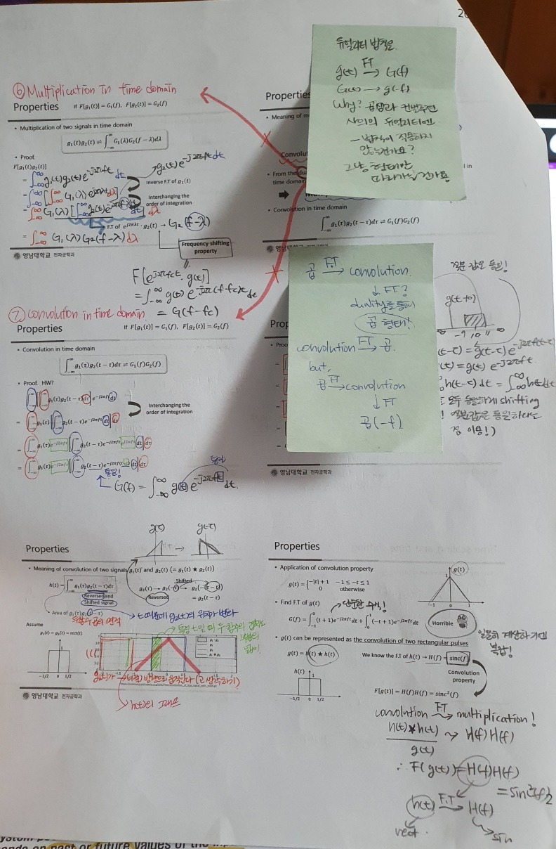
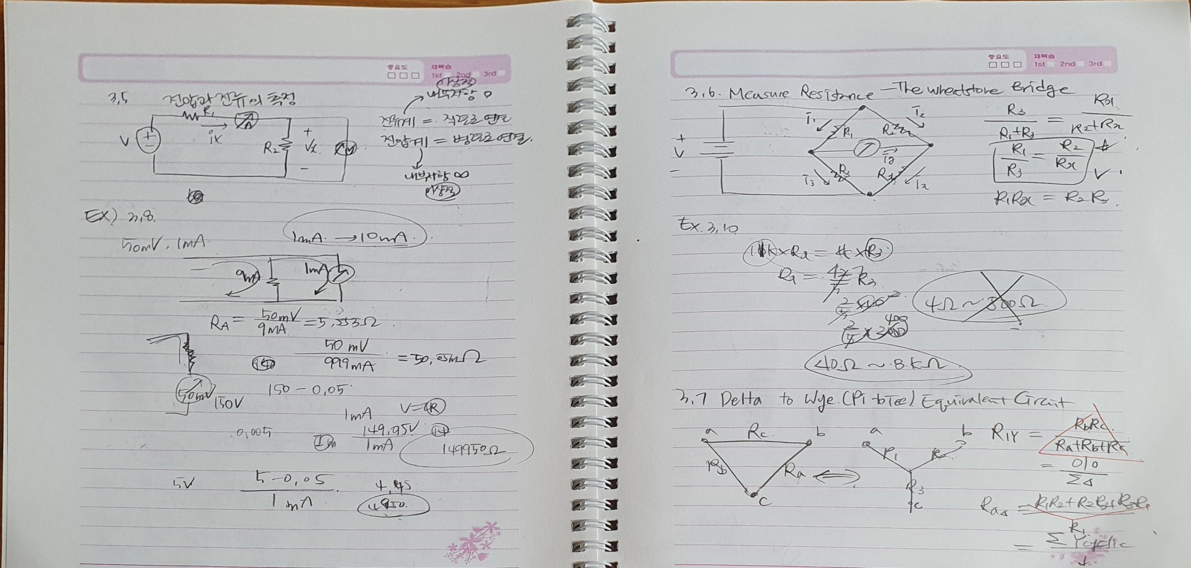
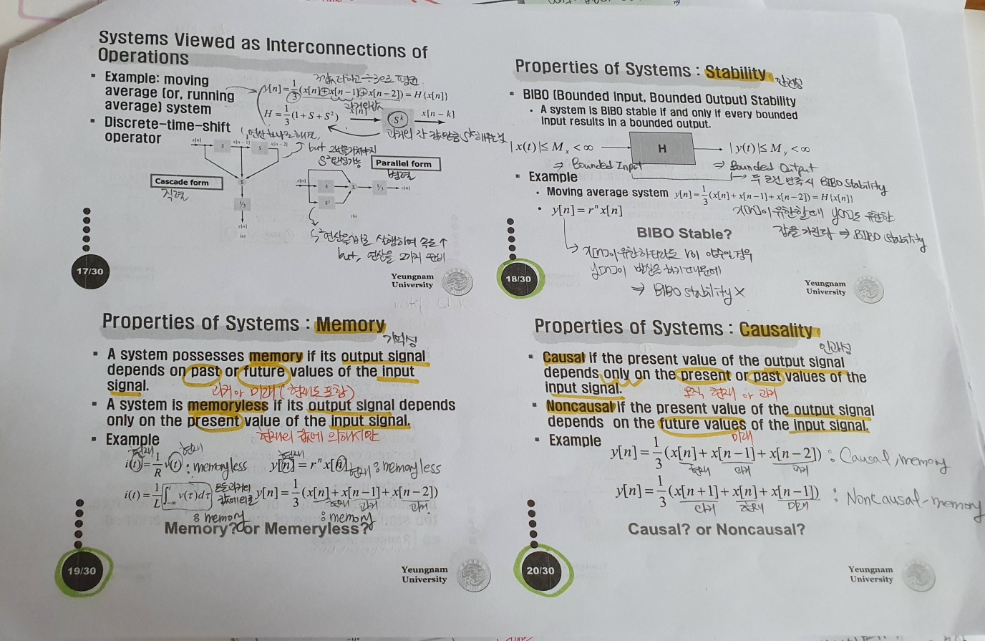
1
001 학교 활동
사이버 강의
강의 들으면서
필기한 것들…
Copyrightⓒ. Saebyeol Yu. All Rights Reserved.

Slide 5
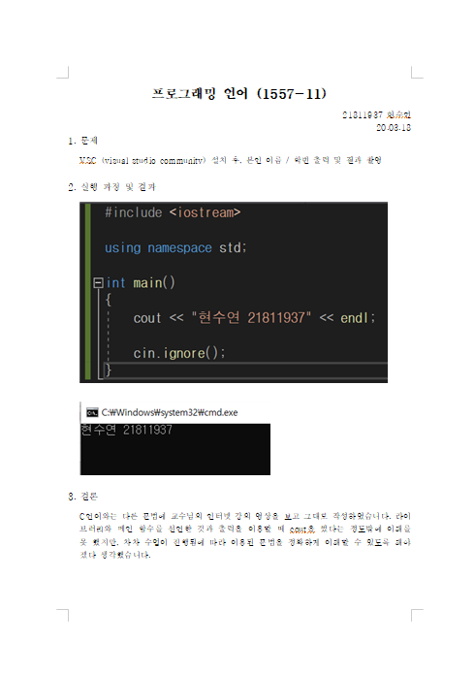
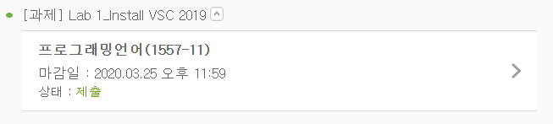
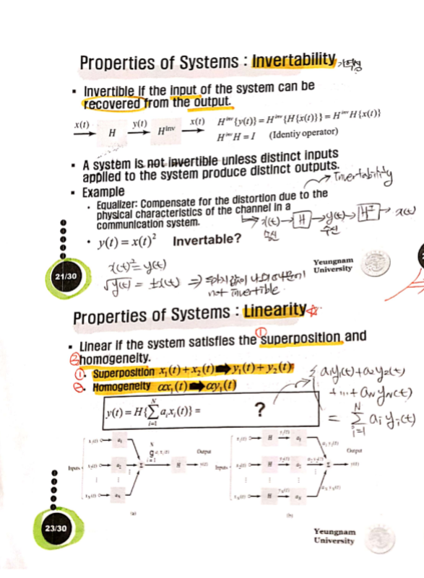
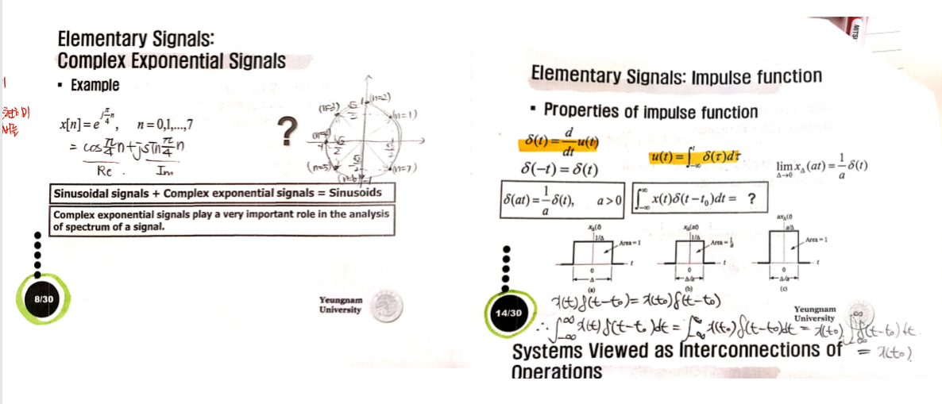
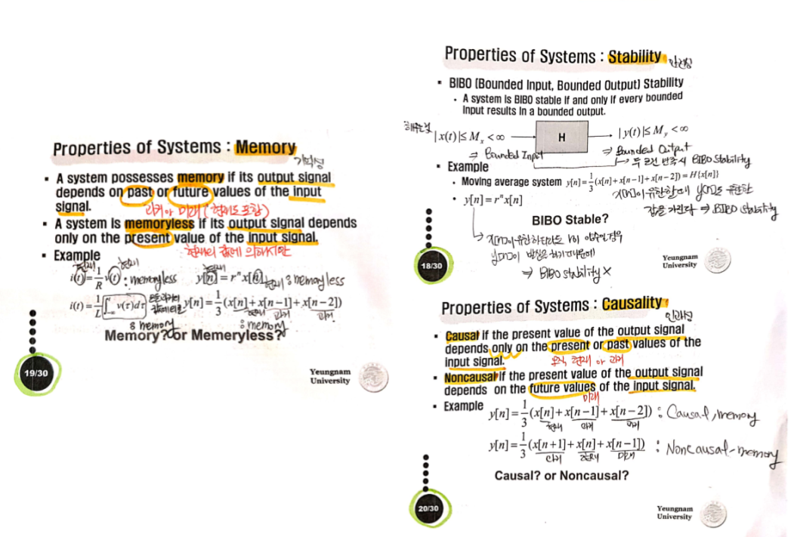
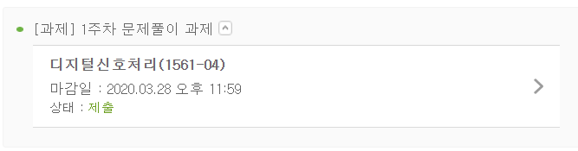
1
001 학교 생활
과제
제출한
과제들…
Copyrightⓒ. Saebyeol Yu. All Rights Reserved.

Slide 6
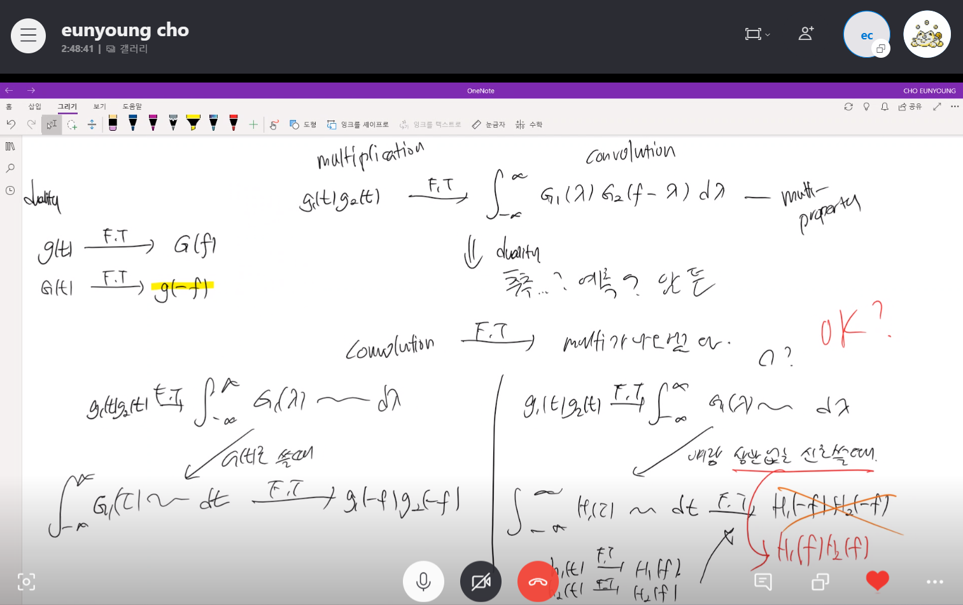
1
001 학교 활동
Ect
은영이랑
서로 모르는 거
물어보고 알려주고
했습니다…^.^
Copyrightⓒ. Saebyeol Yu. All Rights Reserved.

Slide 7
002
C# 기초 공부
UNITY 3D
Copyrightⓒ. Saebyeol Yu. All Rights Reserved.

Slide 8

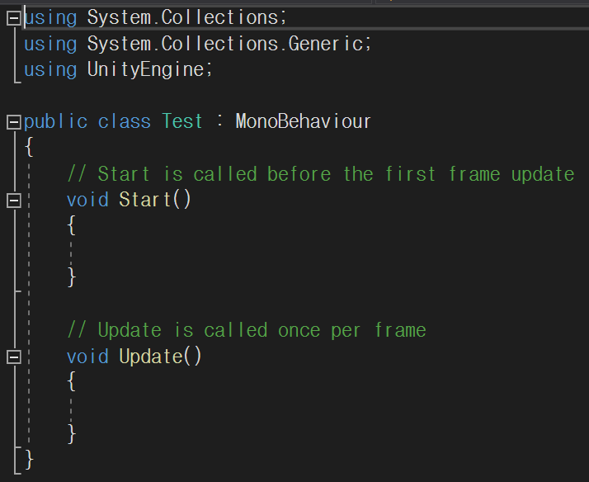
2
002 UNITY 3D
C#
데이터를 저장하는 형을 제공
C# script
게임 내에서 이용되는 스크립트
유니티 엔진에서 자체적으로 스크립트를 생성할 수 있으며 visual studio로 스크립트 편집을 할 수 있다.
유니티가 동작하는데 필요한 기능 제공
클래스 이름 (= 스크립트 이름)
Start 매서드
UNITY default script
Visual studio에 실행되면 다음과 같은 스크립트가 자동적으로 작성되어 실행된다.
Update 매서드
Copyrightⓒ. Saebyeol Yu. All Rights Reserved.

Slide 9
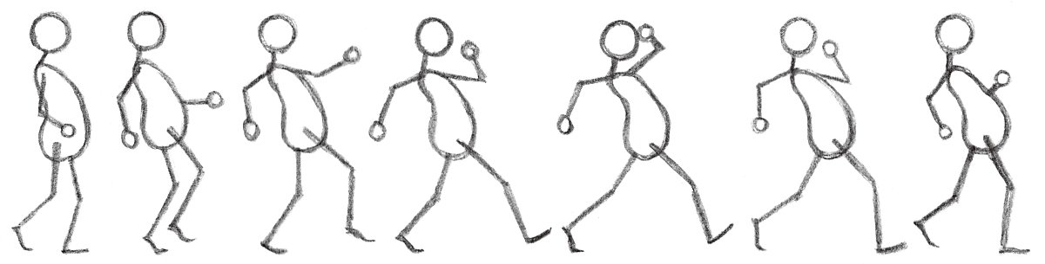
2
002 UNITY 3D
Start
Update
Update
C#
Start 매서드
Update 매서드
Update
Update
Update
스크립트 실행
Update
Start
한 번만 실행
Update
한 프레임마다 실행

Slide 10
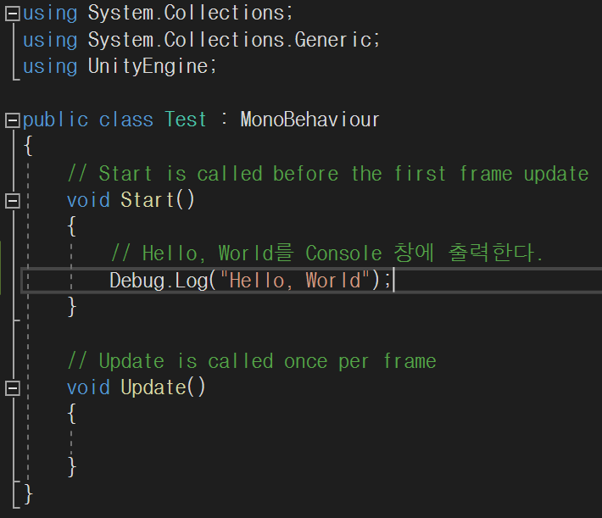
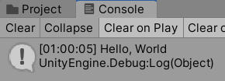
2
002 UNITY 3D
C#
콘솔창에 출력하는 기능

Slide 11
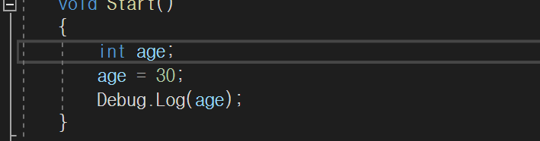

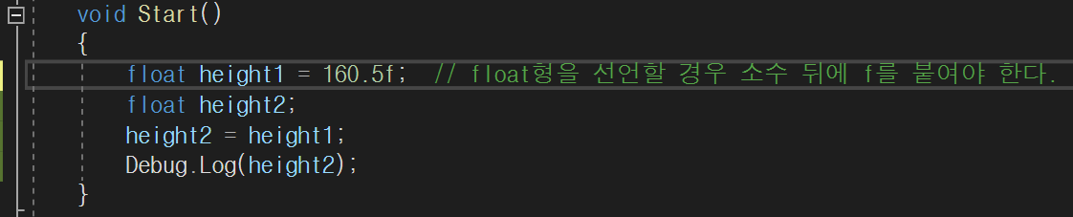
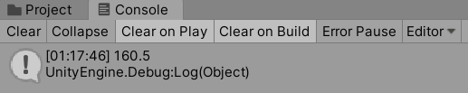
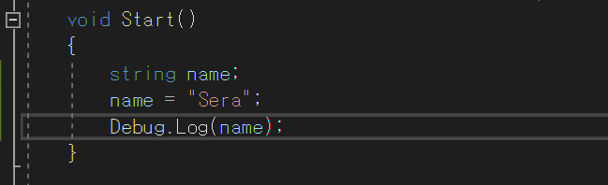
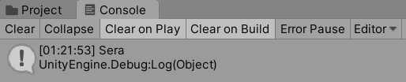
2
002 UNITY 3D
C#
Copyrightⓒ. Saebyeol Yu. All Rights Reserved.

Slide 12
003
앞으로 어떻게 할 것인가에 대해
계획
Copyrightⓒ. Saebyeol Yu. All Rights Reserved.

Slide 13
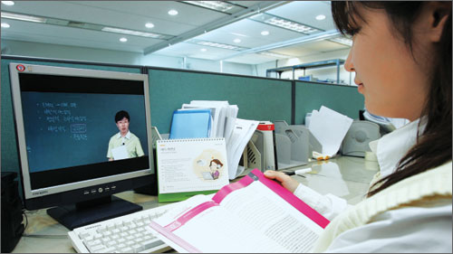
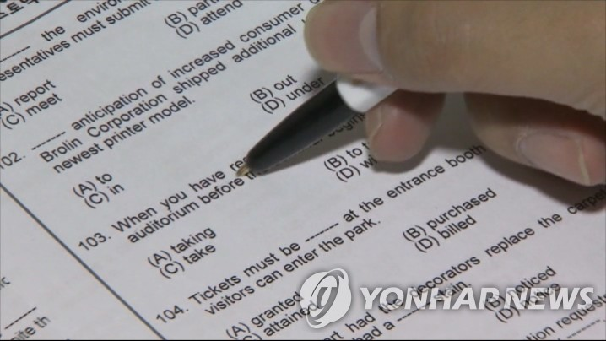

3
003 계획
복습 및 수강 (+ 다른 기타 공부들…)
강의 열심히 듣겠습니다 ^.^ …
Copyrightⓒ. Saebyeol Yu. All Rights Reserved.

Slide 14



감사합니다
Copyrightⓒ. Saebyeol Yu. All Rights Reserved.

